Slide 1
GAN 스터디
박이삭
Cycle_GAN

Slide 2
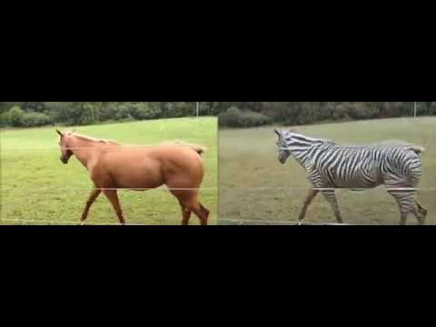
Unit 01 ㅣ Preliminary

Slide 3
Unit 01 ㅣ Preliminary
Unit 02 ㅣ Cycle_GAN
Contents
Unit 03 ㅣ Cycle_GAN + identity
Unit 04 ㅣ 결과

Slide 4
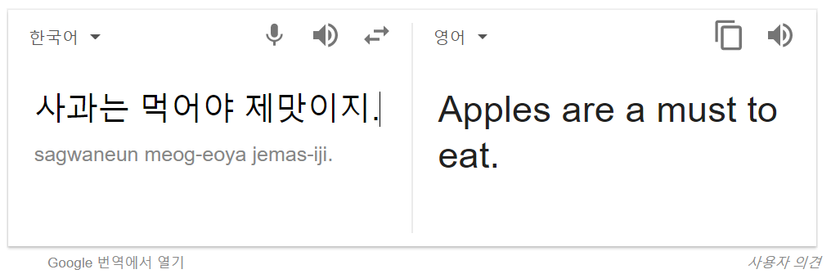
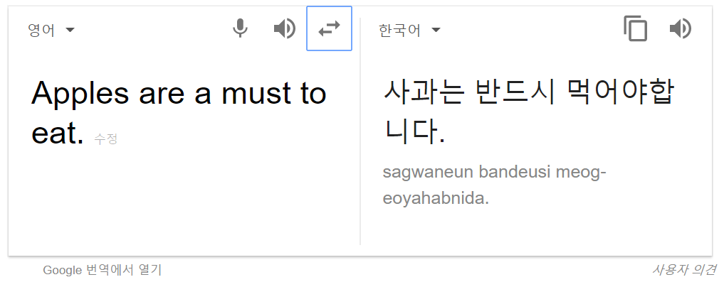
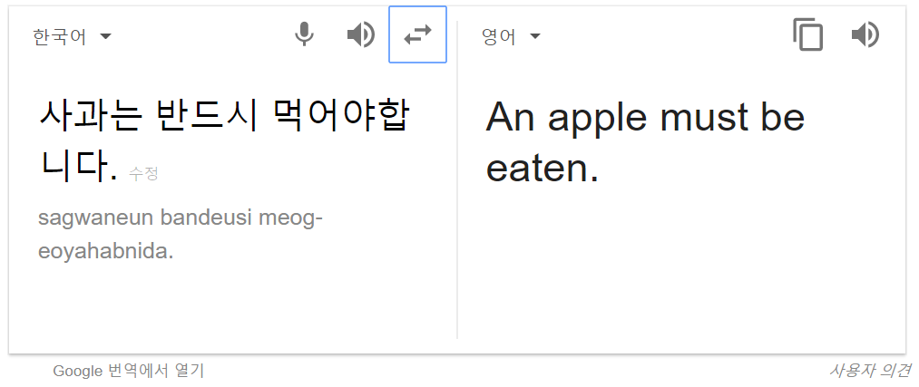
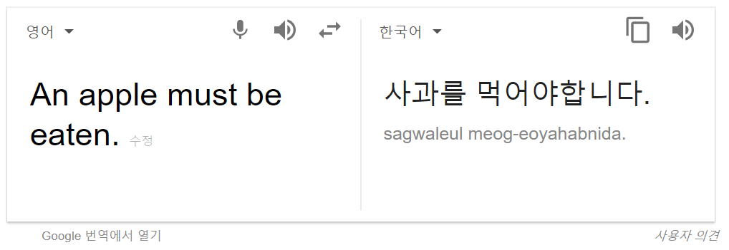
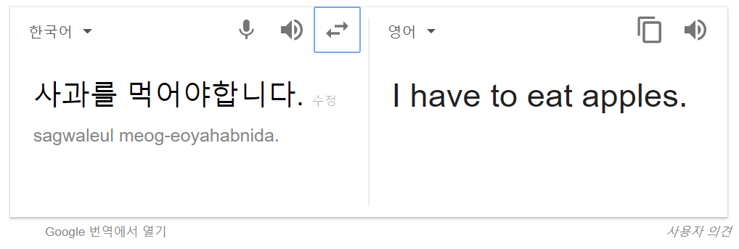
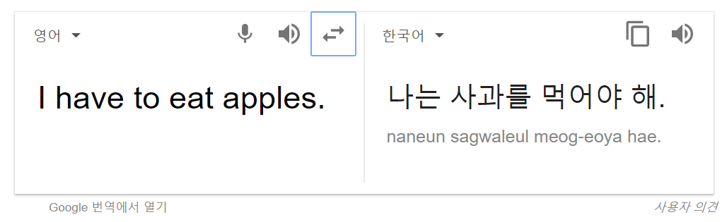
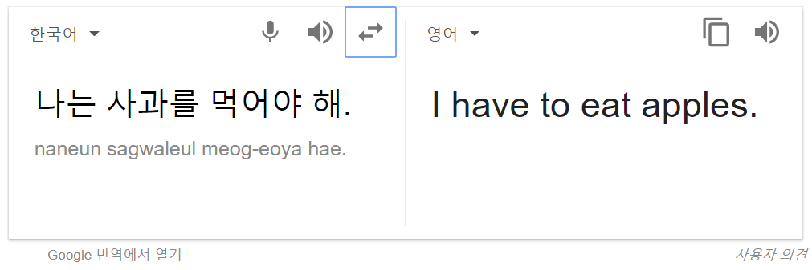
Unit 01 ㅣ Preliminary
번역기를 사용하다 보면 가끔 이런
문제가 생기곤 합니다.
한글(x)를 넣었더니 번역이 되어
번역_영어문장G(x)를 만들어 냅니다.
기존GAN은 영어 (y)와 G(x)를 구별하지 못하게 만드는 것이 목적.
여기서 한번 더 G(x)를 x로 잘 돌아가게(return) 하는 방법은 없을까? 고민을 했습니다.

Slide 5
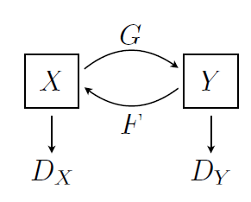
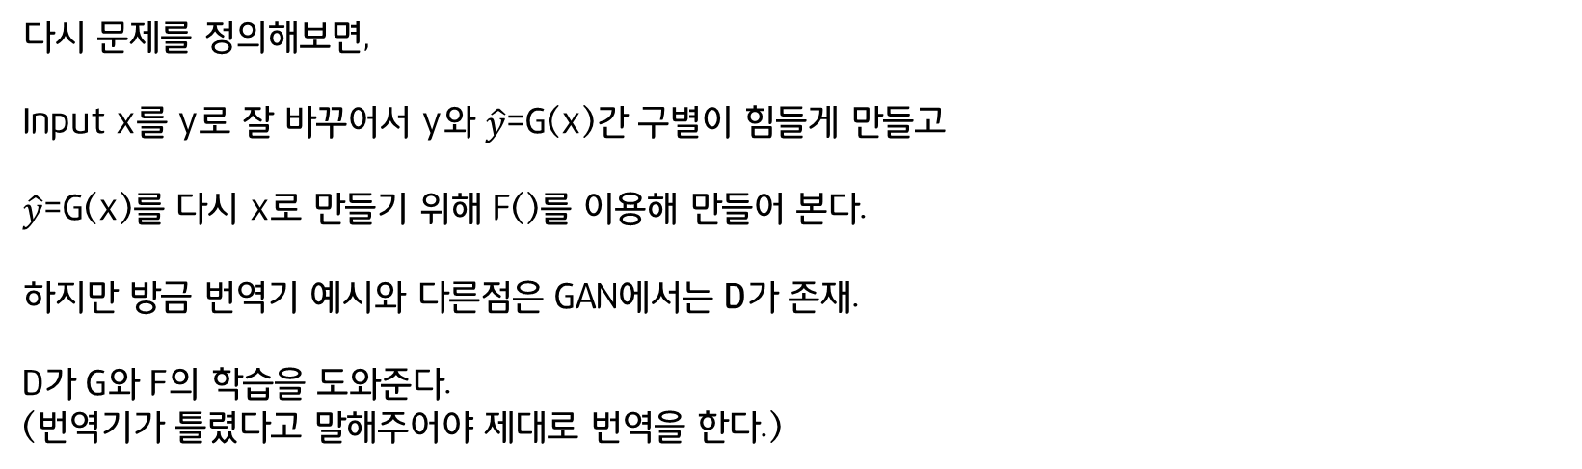
Unit 01 ㅣ Preliminary – Pix2Pix
다시 문제를 정의해보면,
Input x를 y로 잘 바꾸어서 y와 $\hat{y}$=G(x)간 구별이 힘들게 만들고
$\hat{y}$=G(x)를 다시 x로 만들기 위해 F()를 이용해 만들어 본다.
하지만 방금 번역기 예시와 다른점은 GAN에서는 D가 존재.
D가 G와 F의 학습을 도와준다.
(번역기가 틀렸다고 말해주어야 제대로 번역을 한다.)

Slide 6
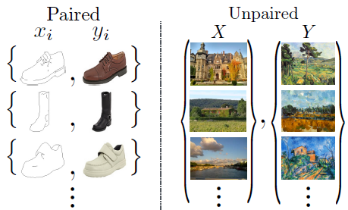
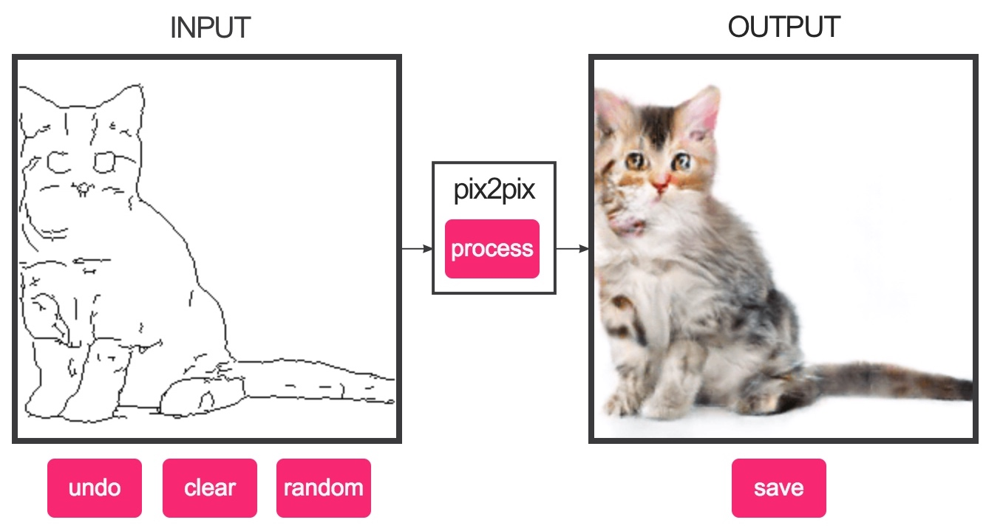
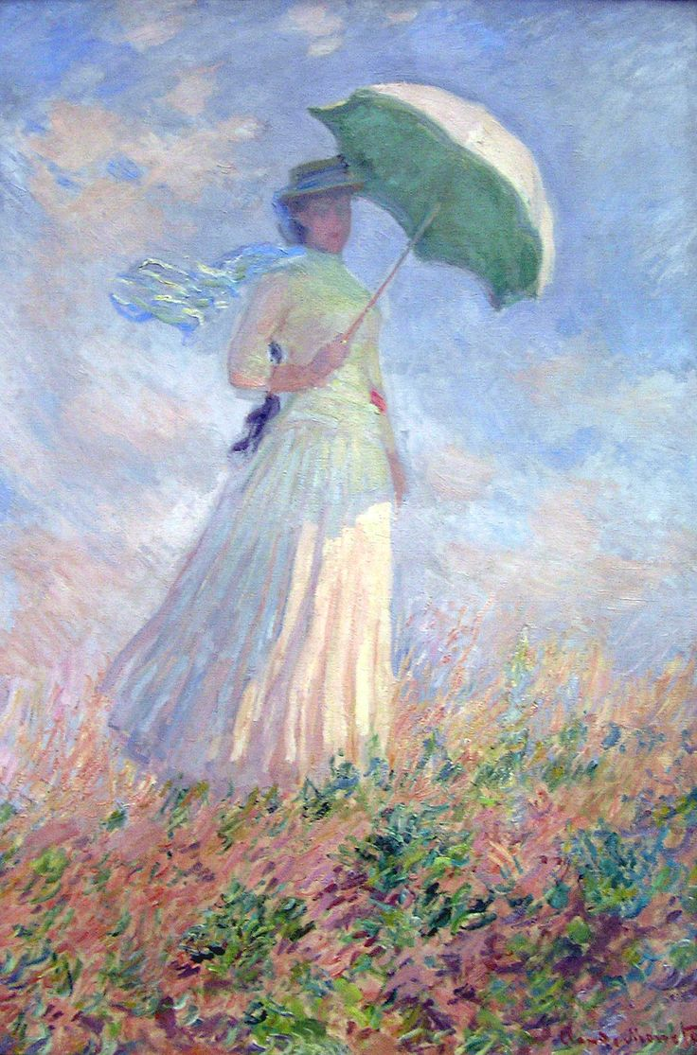
Unit 01 ㅣ Preliminary – Pix2Pix
기존 연구 – Pix2Pix
간단한 스케치만으로 이미지를 완성 시키고 싶은 경우
본래 이미지(y)와 그에 정확히 대응되는 스케치(x)가 있어야 된다.
즉, 2개의 도메인이 정확히 준비 되어야만 가능하다.
스케치는 외곽선 추출 기법을 통해 얻을 수 있기 때문에 어렵지는 않다.
하지만, 모네(Monet)의 화풍을 따라하기 위해서는
그의 그림과 정확히 일치하는 사진을 준비해야 하며
이는 현실적으로 어렵다,
?

Slide 7
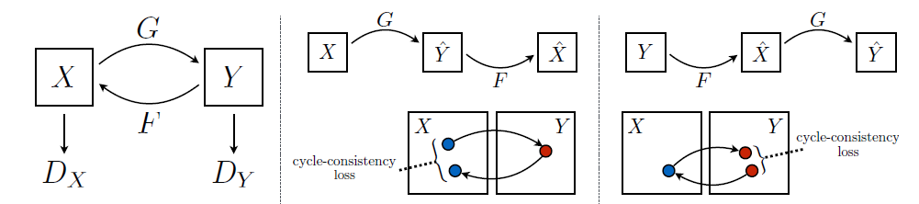
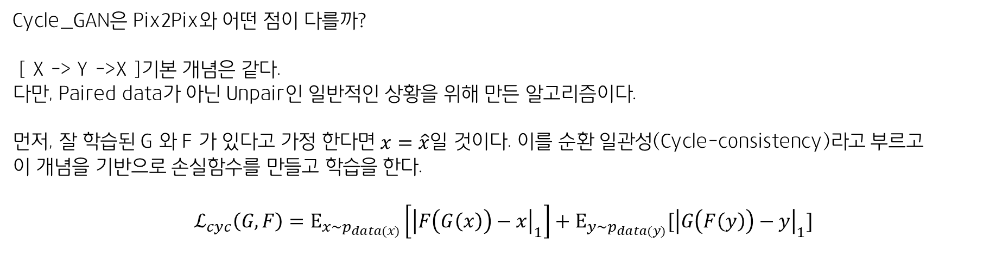
Unit 02 ㅣ Cycle_GAN
Cycle_GAN은 Pix2Pix와 어떤 점이 다를까?
[ X -> Y ->X ]기본 개념은 같다.
다만, Paired data가 아닌 Unpair인 일반적인 상황을 위해 만든 알고리즘이다.
먼저, 잘 학습된 G 와 F 가 있다고 가정 한다면 $x=\hat{x}$일 것이다. 이를 순환 일관성(Cycle-consistency)라고 부르고
이 개념을 기반으로 손실함수를 만들고 학습을 한다.
$$ℒ_{cyc}\left(G,F\right)=Ε_{x\sim p_{data(x)}}\left[{\left|F\left(G\left(x\right)\right)−x\right|}_{1}\right]+Ε_{y\sim p_{data(y)}}[{\left|G\left(F\left(y\right)\right)−y\right|}_{1}]$$

Slide 8
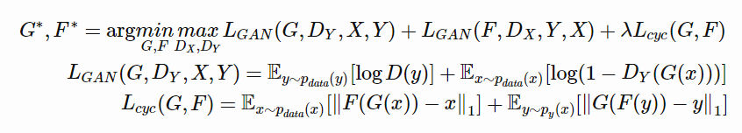
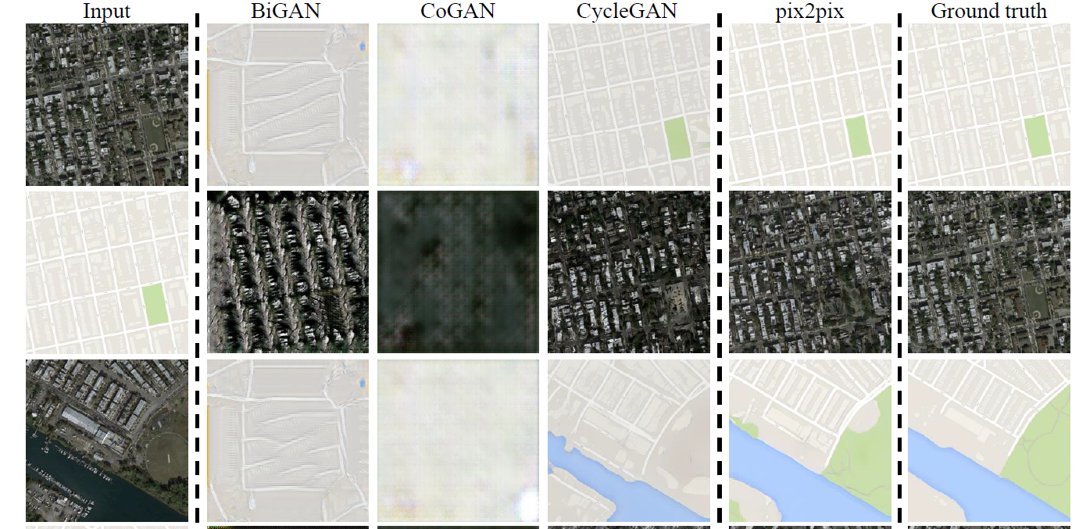
Unit 02 ㅣ Cycle_GAN
물론, G와 F를 학습하기 위해선 기존의 GAN에서 쓰던 minimax를 이용해야 됩니다.
Pix2pix와의 성능차이는 존재합니다. Pix2pix가 더 좋다고 합니다.
Unpaired data 이미지 생성 기법중에서는 가장 좋다고 합니다.

Slide 9
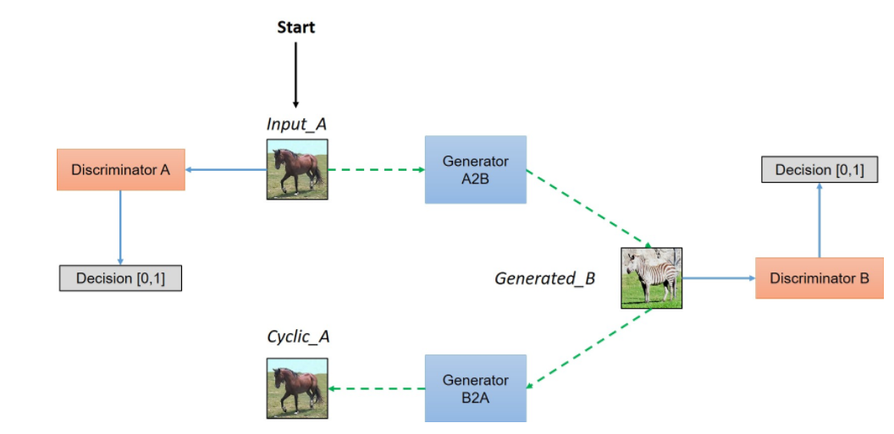
Unit 02 ㅣ Cycle_GAN
정리를 해보자면 다음과 같습니다.
https://github.com/hardikbansal/CycleGAN

Slide 10
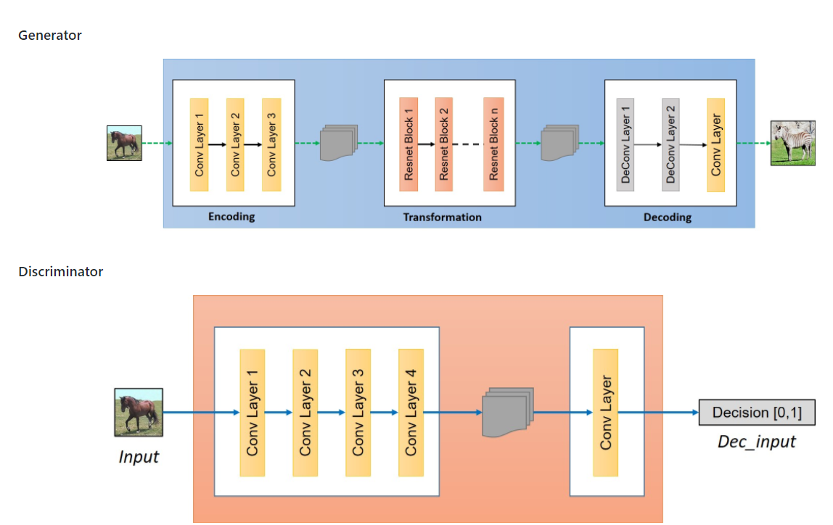
Unit 02 ㅣ Cycle_GAN
정리를 해보자면 다음과 같습니다.

Slide 11
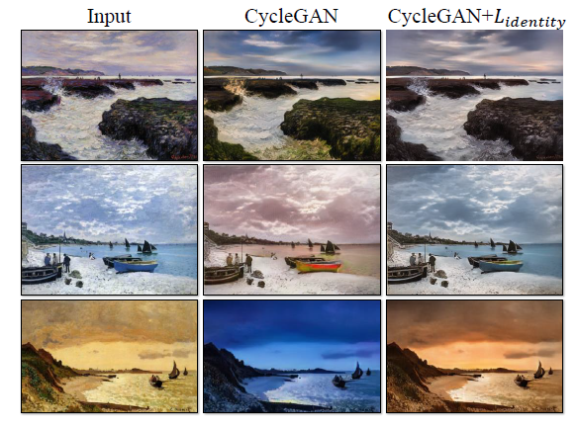
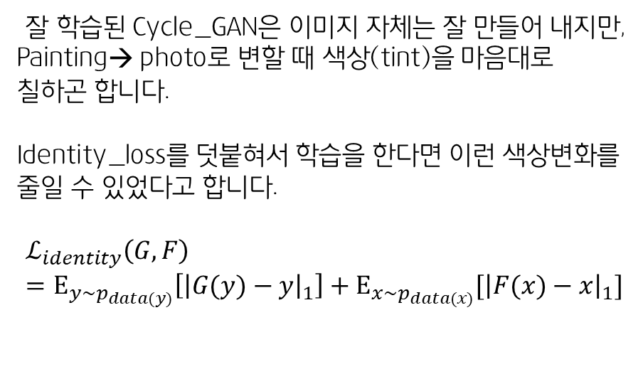
Unit 03 ㅣ Cycle_GAN + identity
잘 학습된 Cycle_GAN은 이미지 자체는 잘 만들어 내지만,
Painting→ photo로 변할 때 색상(tint)을 마음대로
칠하곤 합니다.
Identity_loss를 덧붙혀서 학습을 한다면 이런 색상변화를
줄일 수 있었다고 합니다.
$$ℒ_{identity}\left(G,F\right)=Ε_{y\sim p_{data(y)}}\left[{\left|G(y)−y\right|}_{1}\right]+Ε_{x\sim p_{data(x)}}[{\left|F(x)−x\right|}_{1}]$$

Slide 12
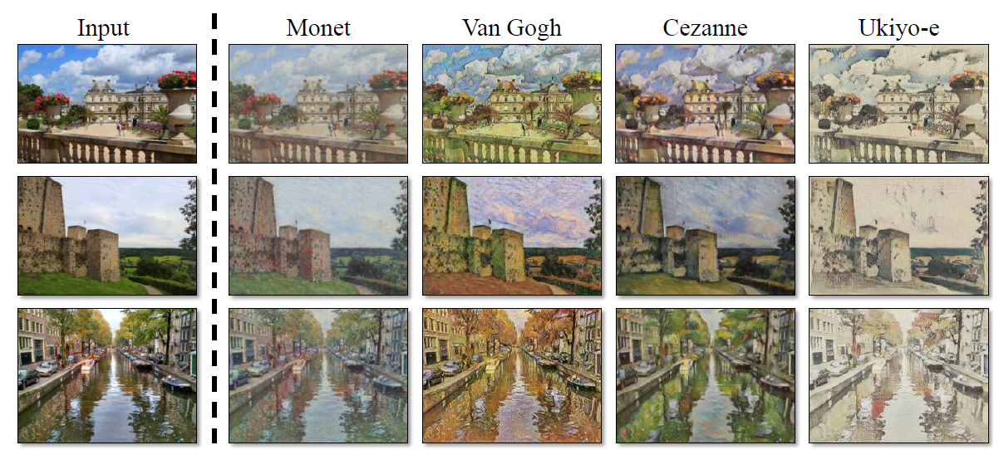
Unit 04 ㅣ result

Slide 13
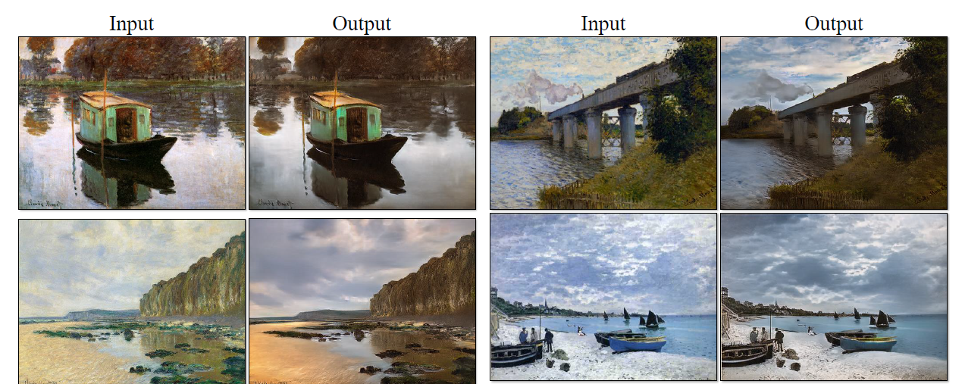
Unit 04 ㅣ result

Slide 14
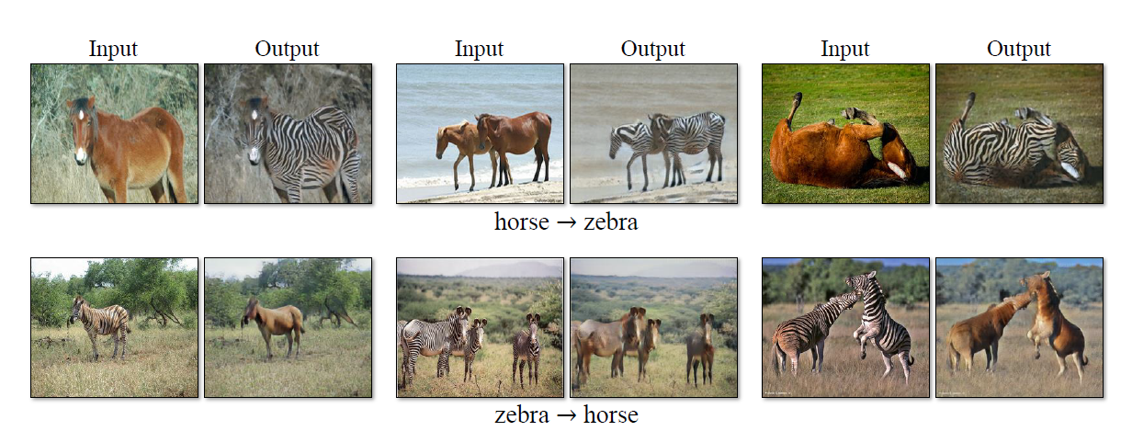
Unit 04 ㅣ result

Slide 15
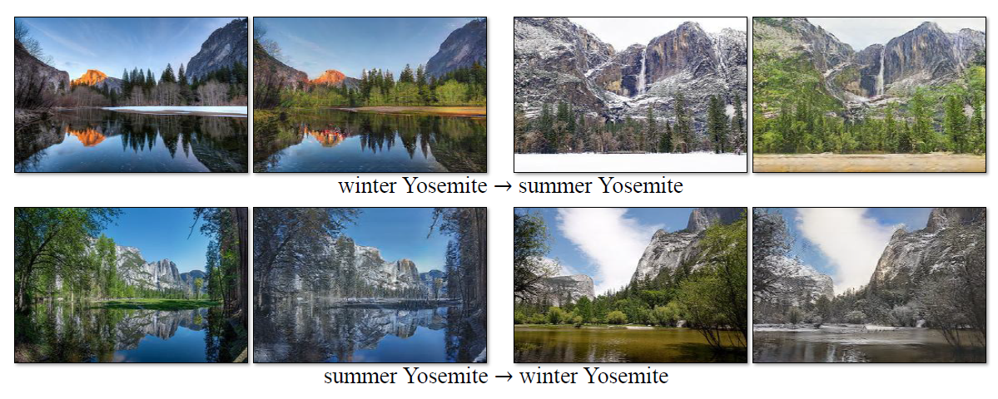
Unit 04 ㅣ result

Slide 16
Q & A
들어주셔서 감사합니다.

